Slide 1
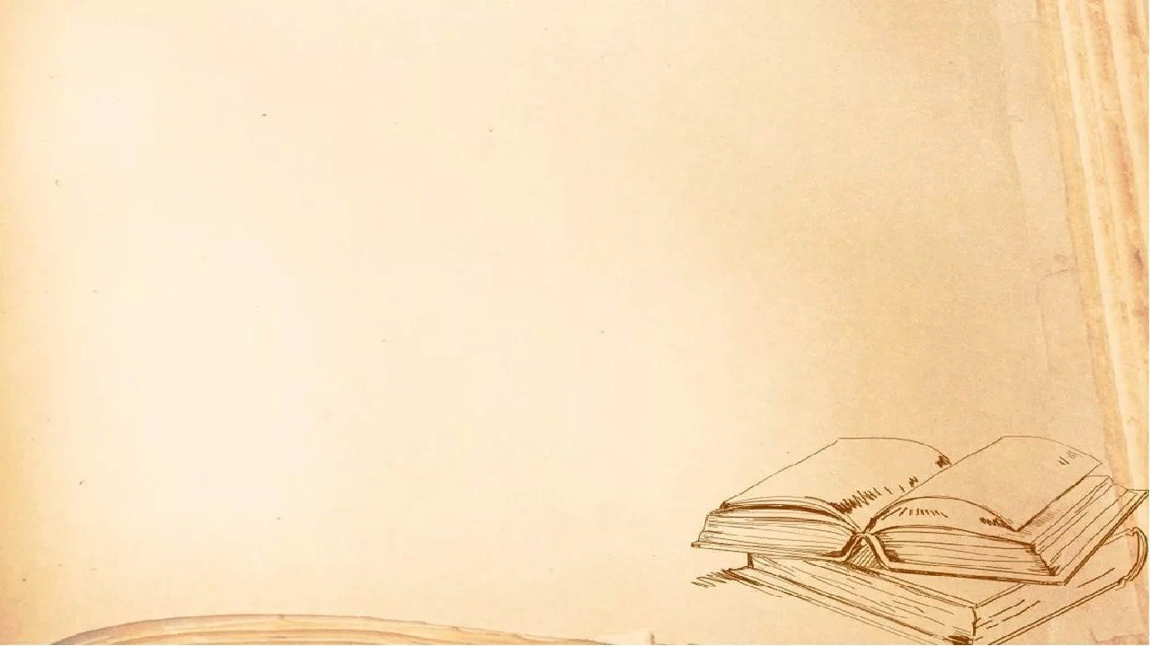
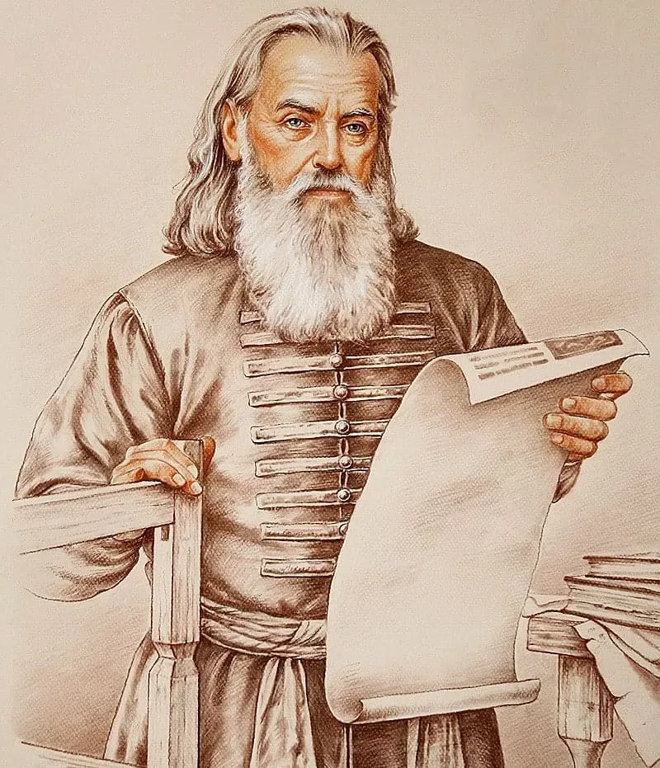
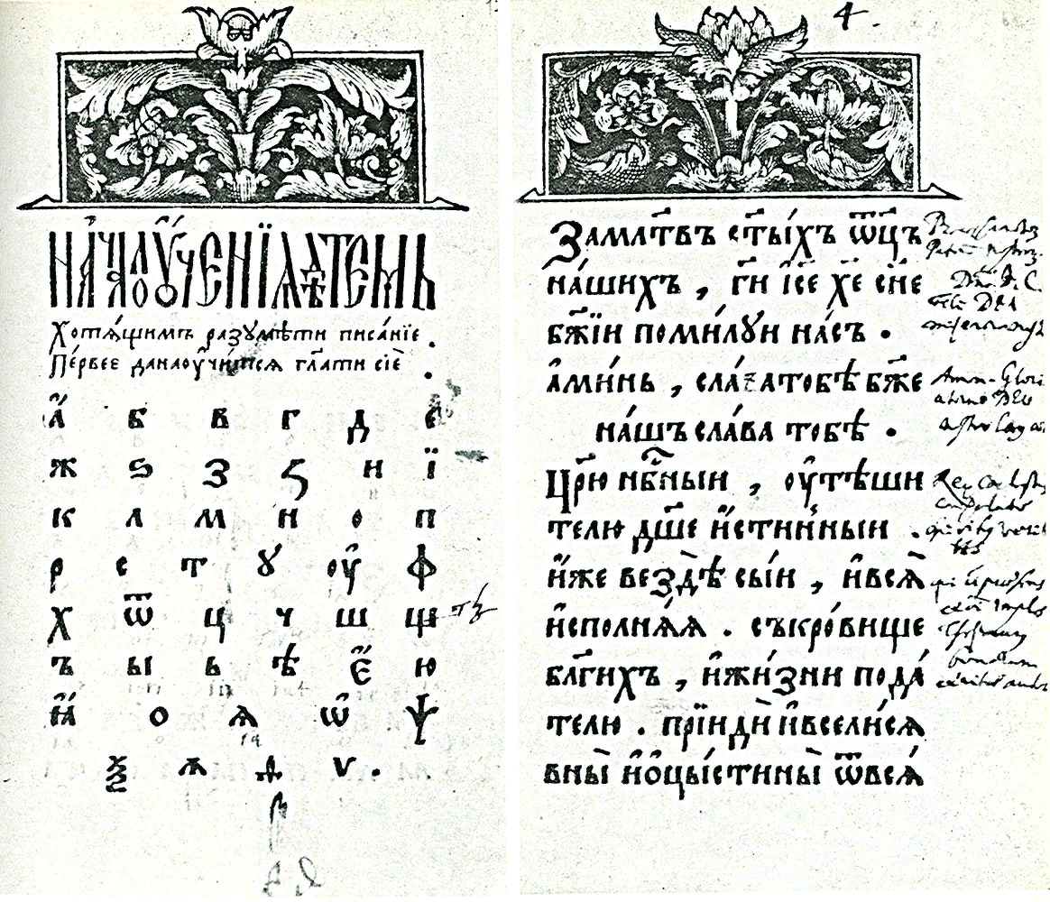
1574 г. «Азбука» Ивана Фёдорова
«Ради скорого
младенческого научения»

Slide 2
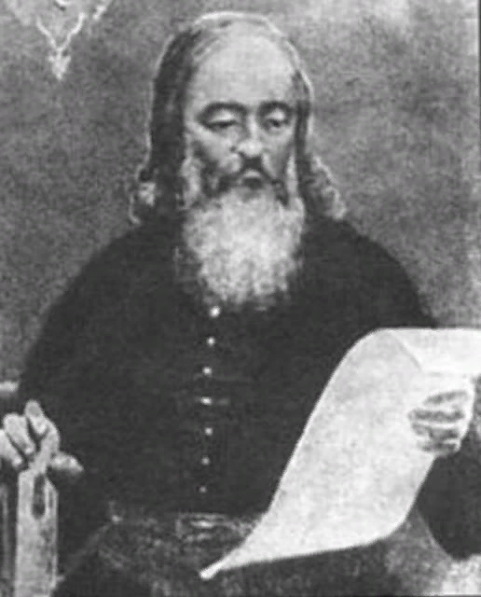
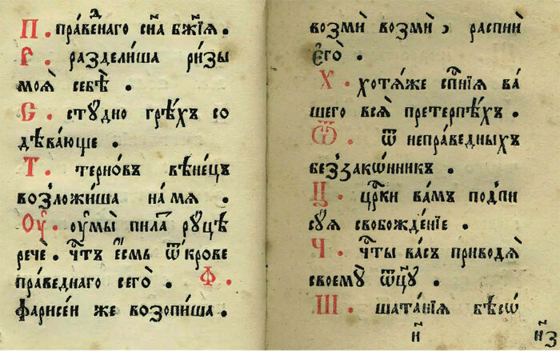
1634 г. «Букварь»
Василия Фёдоровича Бурцова
«Начальное учение человекам, хотящим разумети
Божественного писания»

Slide 3
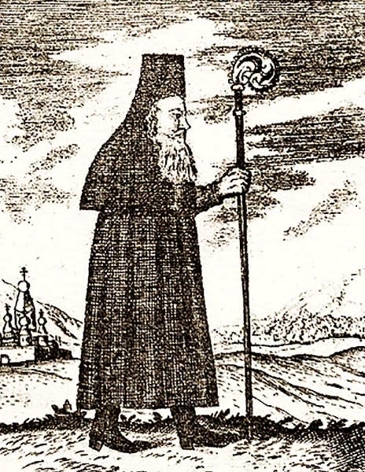
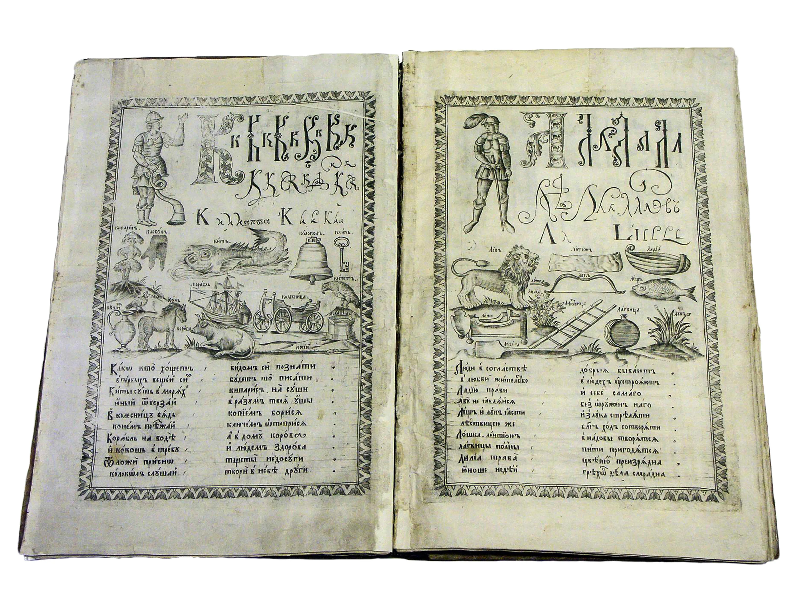
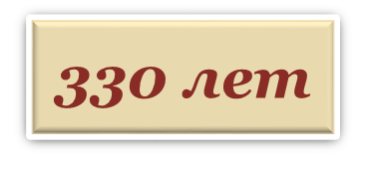
1694 г. «Букварь славянороссийских писмен…»
Кариона Истомина

